Slide 1
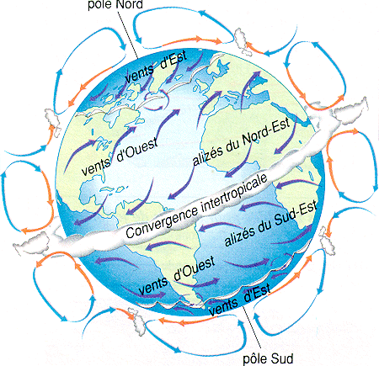
TD n°2 Systèmes climatiques
Université Paris 1 Panthéon Sorbonne
Chafar Boris

Slide 2
Suite sur le bilan radiatif et la répartition es climats
Répartition et température à la surface du globe : une répartition zonale ?

Slide 3
Rappels : les paramètres astronomiques (ou orbitaux)
Vers le flux solaire : moteur de la machine climatique
Questions à propos du corpus →
Comment expliquer les saisons sur terre ?
Comment expliquer la répartition latitudinale générale des climats sur terre (synthèse).

Slide 4
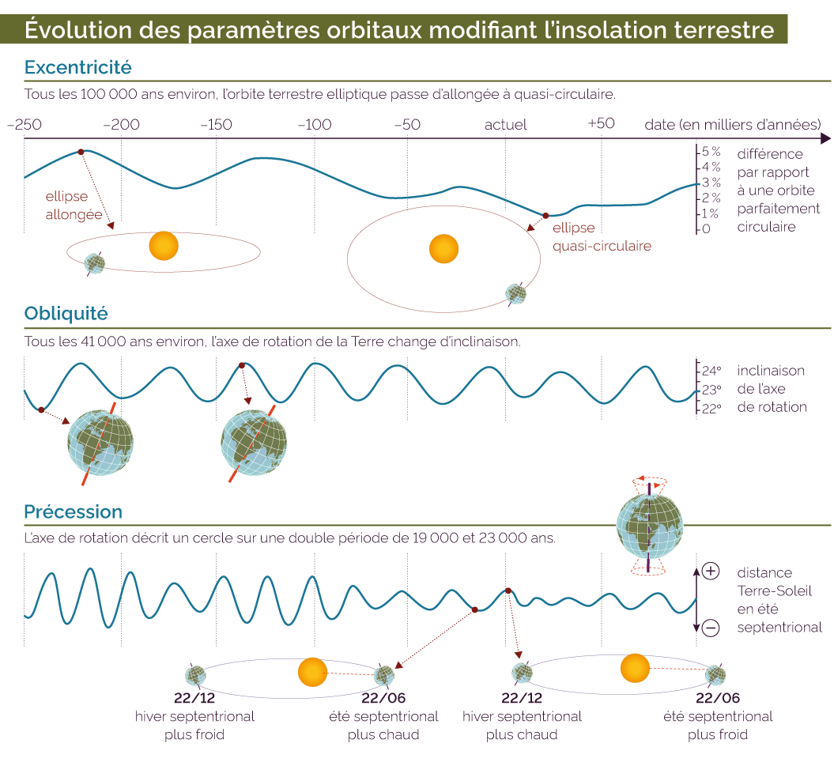

Slide 5
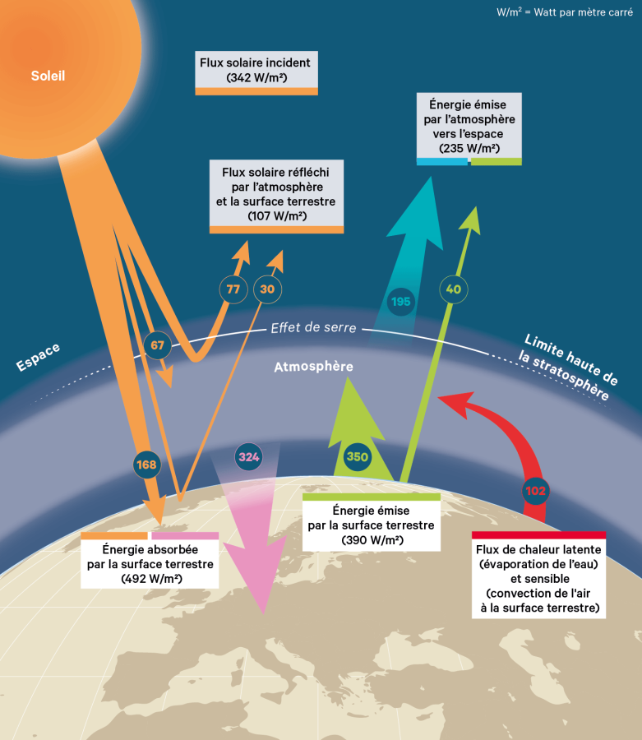
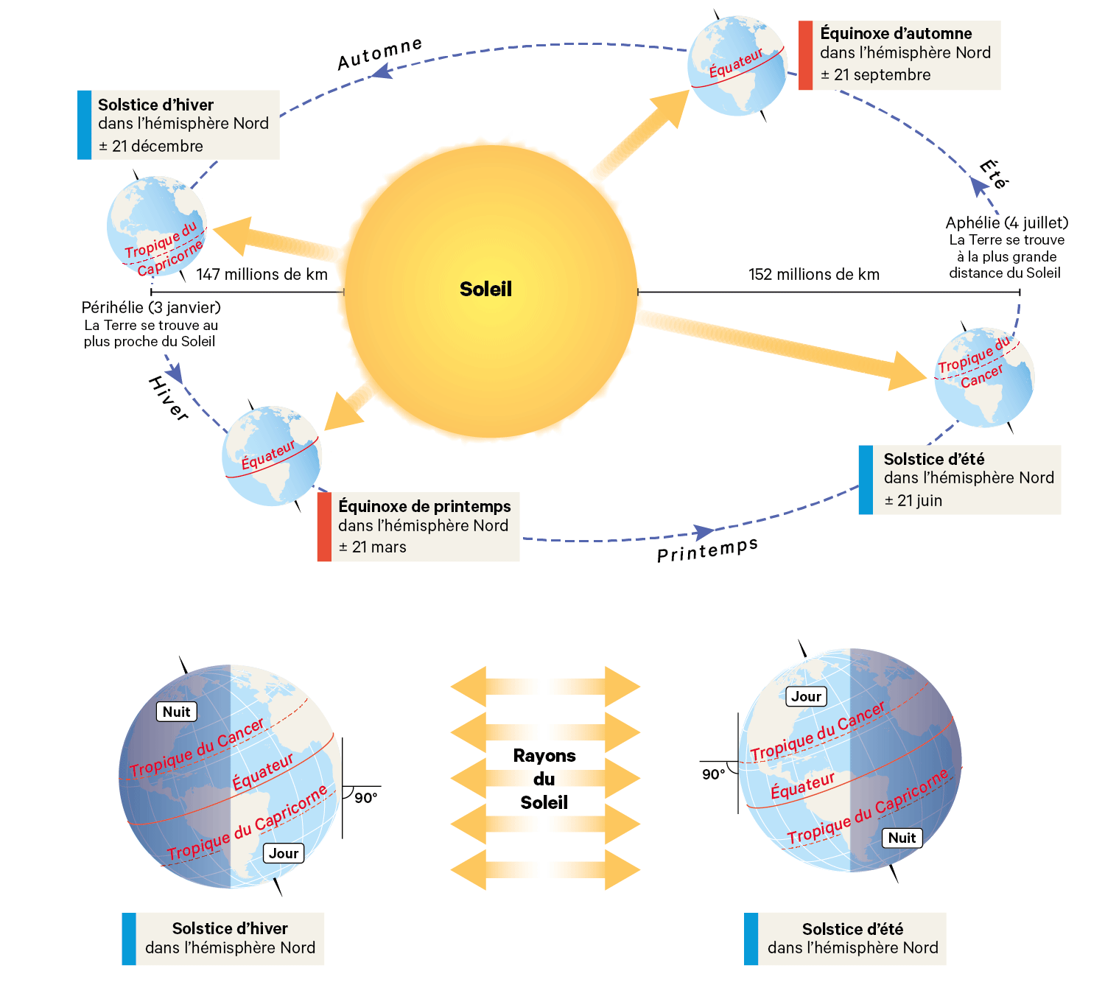

Slide 6
Le bilan radiatif, en Watt / m²
Une soustraction :
Le rayonnement solaire incident (qui arrive) UV
-
Le rayonnement solaire réfléchi par l’atmosphère
+
Le rayonnement tellurique (de la terre) émis par la terre après absorbation IR

Slide 8
Rôle de l’angle d’incidence avec la terre

Slide 9
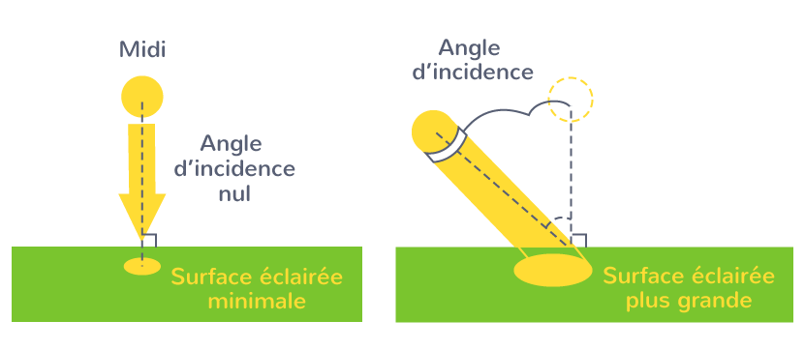
Surface recevant l’énergie solaire plus grande vers les pôles (moins d'énergie reçue / m²) et surface plus faible à l’équateur (donc plus forte énergie reçue !)

Slide 17
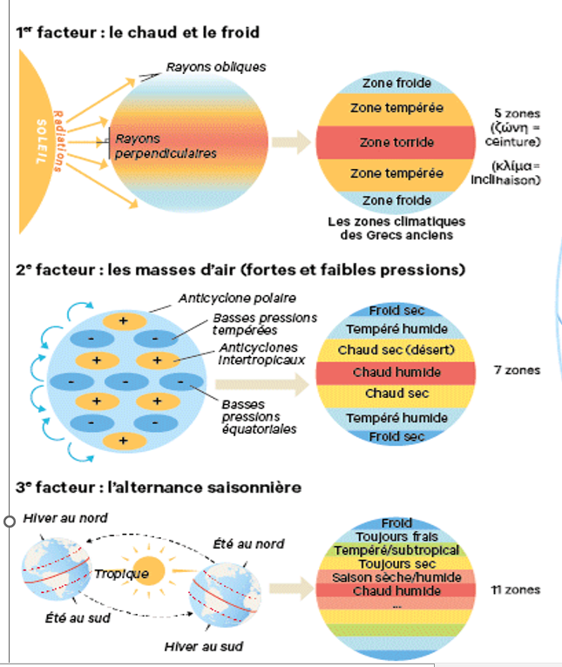
Donc une répartition zonale : des paramètres orbitaux / flux radiatif solaire responsables.

Slide 19
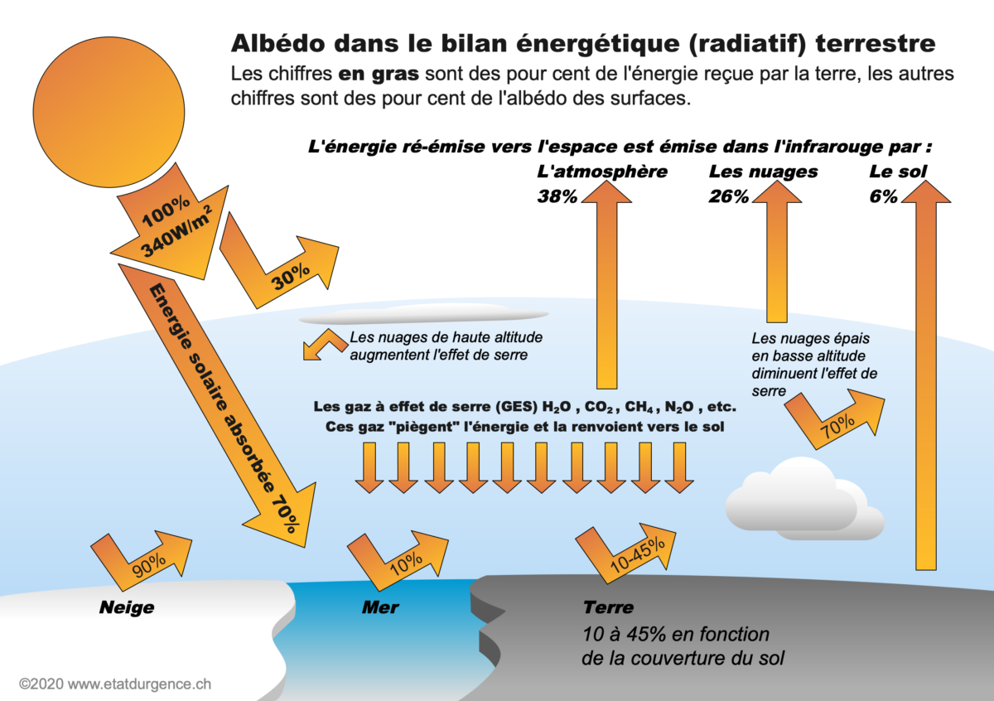
Notion d’albedo.
Capacité d’une surface à renvoyer le rayonnement solaire.

Slide 20
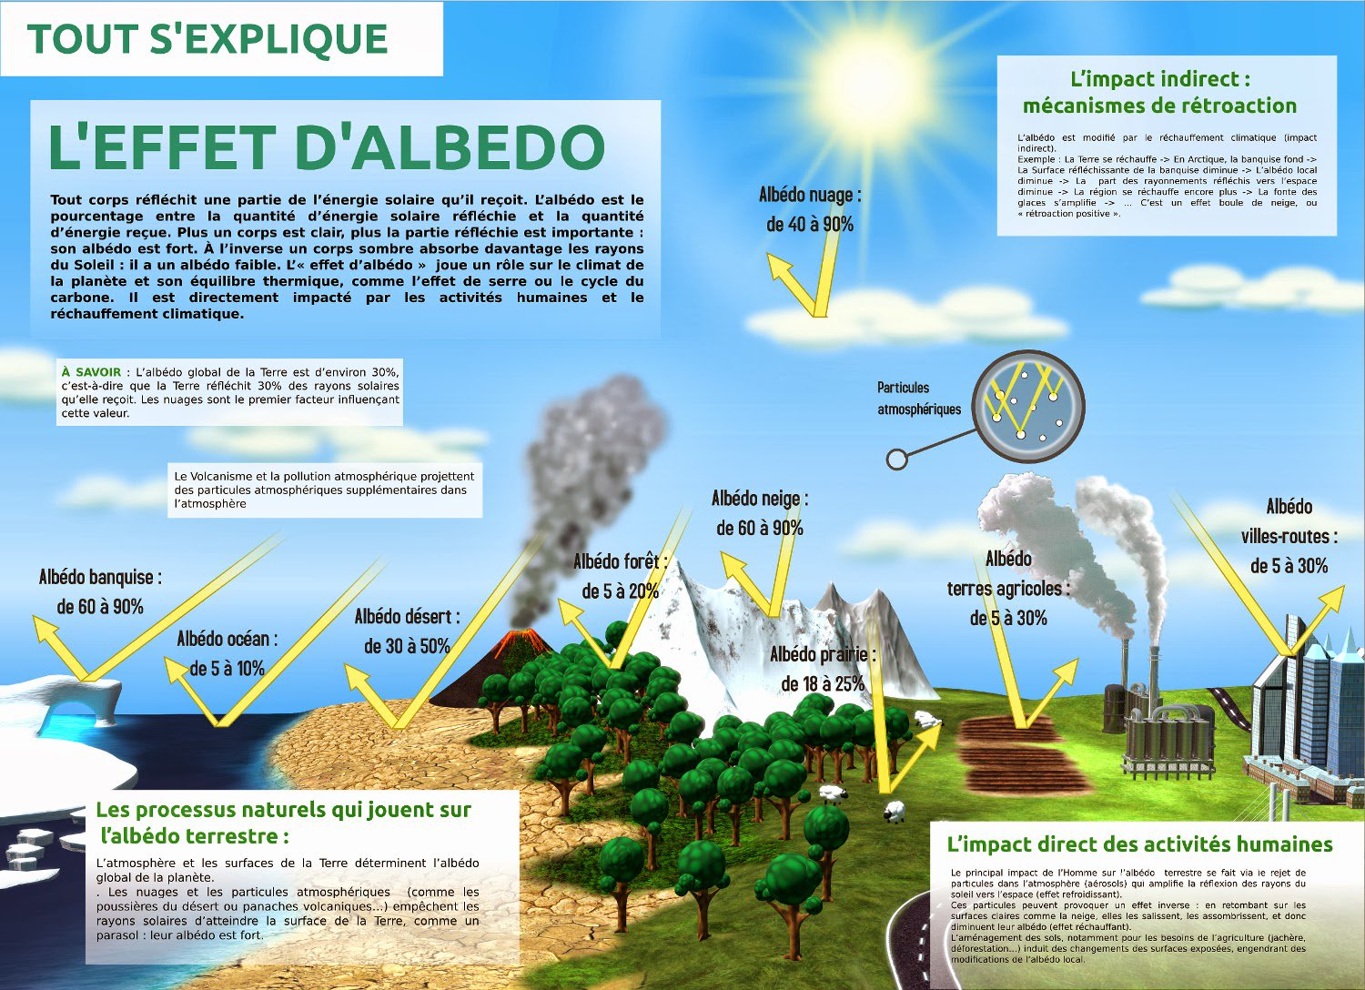

Slide 21
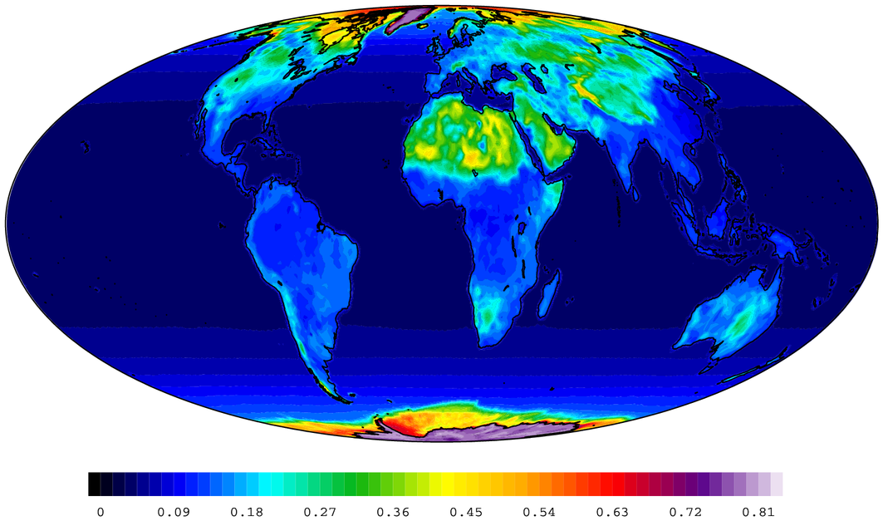

Slide 22
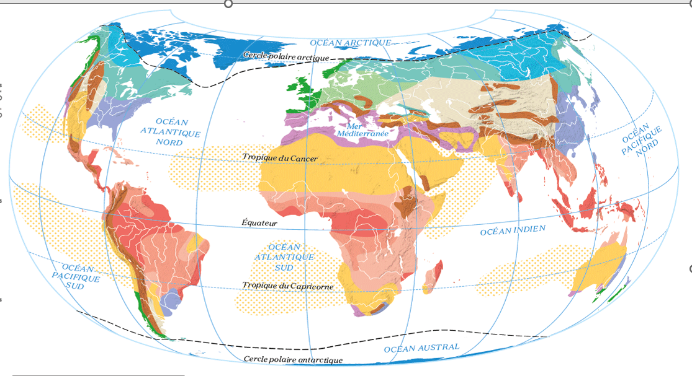

Slide 23
Bilan
La température peut être expliquée par :
Le bilan radiatif : excèdent et déficit énergétique (à exprimer en Joules ou watt / m 2)
Des facteurs azonaux (circulation atmosphérique, relief/ altitude, circulation océanique…)
des facteurs zonaux : répartition de l’énergie solaire en fonction de la sphéricité (bilan radiatif ) donc de la latitude(N/S)
Les régimes thermiques et la variation thermique par :
Des facteurs temporels : les variations annuels (saisons) diurne et nocturne (durée du jour et de la nuit)

Slide 24
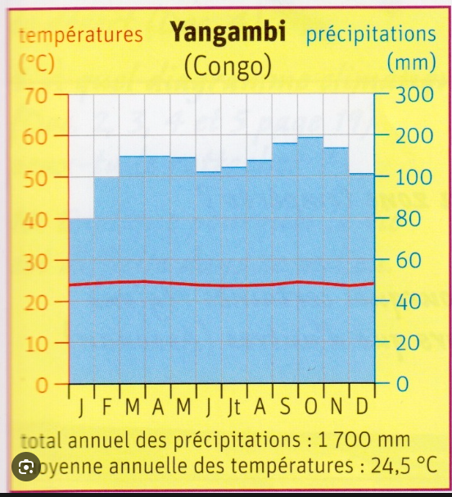
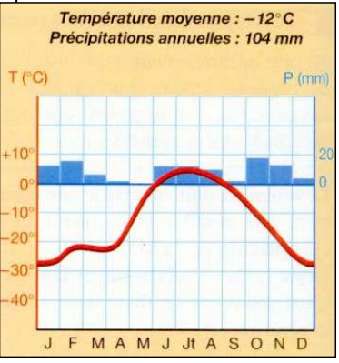

Slide 27
« Les flux thermiques et hygrométriques d’origine océanique dirigés vers l’atmosphère (calories, évaporation, humidité) sont orientés vers les continents par la circulation atmosphérique générale ou par les courants marins (comme le Gulf Stream). Ils déterminent ainsi les propriétés du climat et des paysages désormais qualifiés d’océanisés (Vigneau, 2000). Cette océanité (ou océanicité) atténue les effets de la zonalité à toutes les latitudes à cause du rôle de régulateur thermique de la mer, de l’exposition à des masses d’air humide et de la vitesse des vents élevée sur les surfaces marines. Elle relève du phénomène azonal connu sous l’appellation d’effet de façade. L’effet de façade résulte d’abord de la pénétration des influences océaniques sur l’arrière-pays. Ces influences sont inégales selon les façades. Elles sont déterminées par des moteurs (circulation, courants). Elles subissent des obstacles orographiques (montagnes) ou climatiques (circulation des vents de l’arrière-pays vers l’avant-pays). » Les façades océaniques : éléments de caractérisation en géographie physique
Oceanic façades: physiographical characterization
Dominique Sellier

Slide 28
Construction de diagramme OT (20 m)
Exercices diagramme ombro-thermique
Objectif : construire les diagrammes ombro-thermiques en vous appuyant sur les données suivantes (en appliquant la règle centrale P = 2T ou P=3T si elle est adaptée)
De quel type de climat s’agit-il ? expliquez dans un premier temps les infos triviales (maximale minimale variations de T°, de Pmm…)

